Slide 1
UNAPREĐENJE PROCESA INFORMISANJA I PRIJAVE NA LISTU DONIRANIH ORGANA KROZ DIGITALNU PLATFORMU
Završni rad nakon I ciklusa studija
Mentor: prof. Dr. Sc. Emina junuz Student: Medisa Šatara

Slide 2
Zašto je tema važna?
Mali broj donora
Nedovoljno informacija
Dezinfomacije
Slaba digitalizacija
Cilj rada: prikaz mogućnosti unapređenja sistema kroz digitalnu platformu

Slide 3
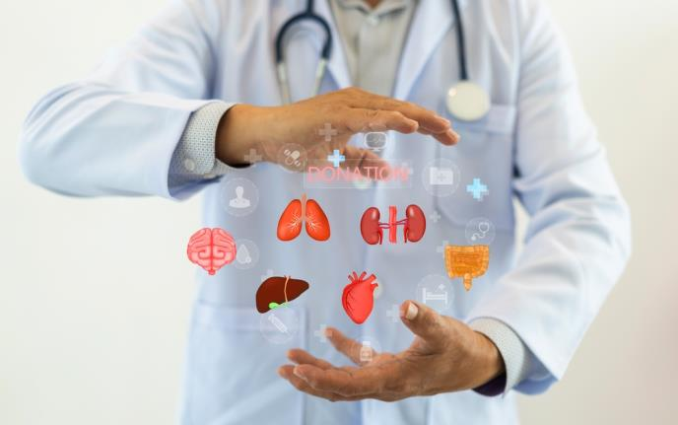
Doniranje organa
Prenos organa ili tkiva s jedne osobe na drugu
Najčešće transplantirani organi: bubreg, srce, jetra, gušterača, crijeva

Slide 4
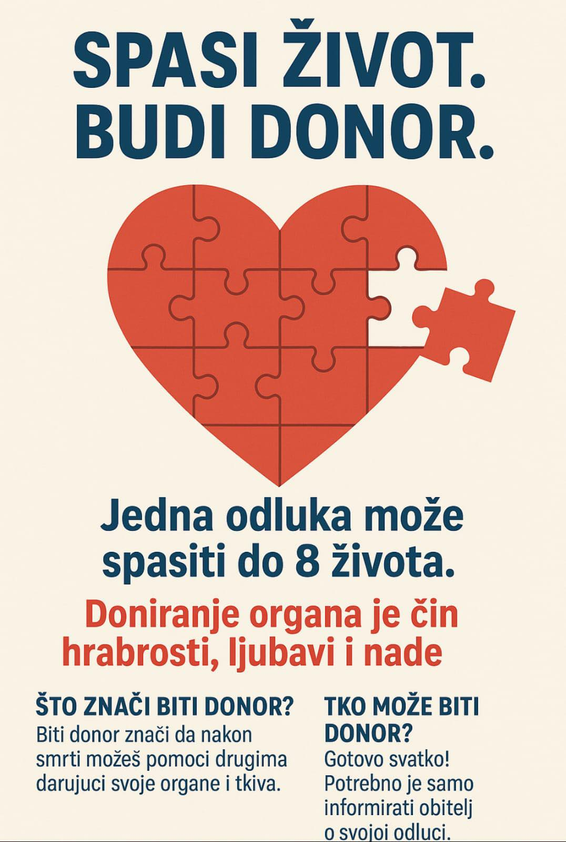
Donori mogu biti:
Žive osobe mentalno i fizički sposobne, punoljetne i sposobne za pristanak
Umrle osobe koje su potvrdile za života da žele biti donori i postmortem donacija organa
ŽIVA OSOBA MOŽE SPASITI 5 ŽIVOTA , DOK UMRLA OSOBA MOŽE SPASITI 8 ŽIVOTA.

Slide 5
Svjetski lideri u transplantaciji organa
Španija kao vodeći svjetski lider (opt-out model, organizovan sistem)
Hrvatska, Portugal i Island sa oko 30 donora na milion stanovnika
Hrvatska – član Eurotransplanta, uspjeh u regionu
U Njemačkoj, u ¾ slučajeva odbijanja doniranja organa, porodica ga sprečava
U 42% slučajeva, porodica pretpostavlja da osoba nije htjela biti donor, a u 35% slučajeva kažu da ne znaju koja je volja osobe bila, ali ipak odbiju
Eurotransplant – međunarodna mreža raspodjele organa

Slide 6
Zakonski okviri u Bosni i Hercegovini
Zakon o transplantaciji organa i tkiva u svrhu liječenja Federacije Bosne i Hercegovine – opt-in model (potreban pristanak)
Zakonom o presađivanju ljudskih organa u Republici Srpskoj – opt-out (pretpostavljena saglasnost)
Adnanov Zakon 2024. godine – doniranje između nesrodnih osoba uz nadzor komisije

Slide 7
Istraživanja u Bosni i Hercegovini
Prva uspješna transplantacija bila je u Sarajevu 1974.godine
Prva uspješna operacija bubrega živih srodnika bila je u septembru 1999. godine
U Tuzli 2006. godine prva kadaverična transplantacija bubrega
Prva operacija srca 2025. godine u Tuzli
2025. godine dvije transplantacije bubrega od živih donora koji nisu u srodstvu s primaocem
Donorska mreža BiH
Ne postoji jedna, objedinjena lista donora
3 donora na milion stanovnika
Glavni problemi: nedovoljna edukacija, nepovjerenje, birokratija
Bosna i Hercegovina nije dio Eurotransplanta

Slide 8
Digitalizacija procesa

Slide 9
zaključak
Doniranje organa – čin solidarnosti i humanosti
Bosna i Hercegovina posjeduje potencijal za napredak
Spašavanje života i poboljšanje kvalitete života osoba koji čekaju na svoj organ
Unapređenje stručnosti zdravstvenih radnika prateći tehnologiju
Usklađivanje sa savremenim evropskim i svjetskim praksama, čime bi kredibilitet zdravstvenog sistema u Bosni i Hercegovini bio na međunarodnom nivou

